Slide 1
Doğal Dil İşleme Dersi Anlamsal Benzerlik (Semantic Similarity)
Dr.Öğr.Üyesi İsmail İŞERİ
OMÜ Bilgisayar Mühendisliği
2020

Slide 2
Anlamsal İlişkiler
Literatürde benzerlik için 3 farklı terim kullanılmaktadır:
anlambilimsel ilişki, benzerlik ve anlamsal uzaklık (semantic relatedness, similarity ve semantic distance )
Çeşitli semantik tipleri var
En önemli semantik ilişki eş anlamlı (synonym= black-dark, siyah-kara) , diğeri ise zıt anlamlı (antonym) (black – white, siyah- beyaz)
Synonym ve anonym dışında anlamsal ilişkiler vardır.
Meronym : parmak elimizin mernoym’idir. (parçası olmak)
Hyponym: (eagle is hyponym of bird) ( alt dalı olmak ) (subordinate)
Hypernym(bird is hypernym of eagle). (üstü olmak, kapsayıcı)

Slide 3
Ajanda
Semantik İlişkiler (Semantic Relations)
Semantik Benzerlik Seviyeleri
Anlamsal Seviyesi (Sense Level)
Kelime Seviyesi ( Word Level )
Metin Seviyesi ( Text Level)
Kullanılan Yöntemler
WordNet-based Similarity Methods
Hybrid Methods Similarity
PageRank-based Similarity

Slide 4
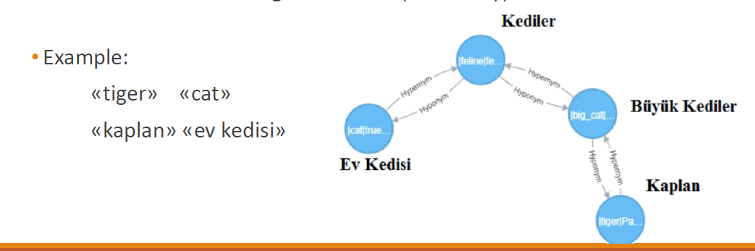
Anlamlsal İlişkiler
Anlamsal benzerlik, bir sözlüğe göre terimler arasındaki kavramsal benzerliğin hesaplanması ile ilgilidir.

Slide 5
Anlamlsal İlişkiler
İlişki Türü | Örnek
Eş anlamlı | Different-Unlike (Farklı - Farklı)
Zıt anlamlı | Buy-Sell (Almak-Satmak)
Kategori anlamlı | Cell – Biology (Hücre - Biyoloji)
Alt etkinlik | Search – Query (Arama-Sorgu)
Nedenler | Slimming, Weight Loss (Zayıflama, Kilo kaybı)
Hypernomi (Alt) | Jam, Rose Jam ( Reçel – Gül Reçeli)
Hyponomy (Üst) | Jam, Rose Jam ( Gül Reçeli –Reçel )
Benzer | Newt – Following (Sonraki, Devam eden)

Slide 6
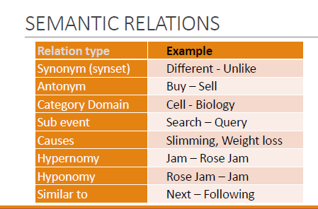
Anlamlsal İlişkiler

Slide 7
Anlamlsal İlişkiler
Antartika ve Penguen biçimsel veya sözdizimsel olarak benzer olmasa da anlamsal olarak çok yakın ilişkilidir. Böyle bir ilişki için bilinen bir «live in- yaşar» «Penguins live in Antartica» genel geçer bir ilişkisi yoktur. (synoim anoynim gibi)
Bu tarz durumlar için diğer bilinen ilişkilerden daha esnek olarak «relatedness» kavramı kullanılır .
Örnekler:
Pencil-paper
Penguin-Antartica
Rain-flood

Slide 8
Anlamsal Benzerlik Seviyeleri
Üç tür anlamsal benzerlik seviyesi vardır:
Anlam seviyesi (Sense Level) bir kelimenin kavramsal kısmı ile ilgilenir. Benzersiz bir kavramın temsili ve belirsizliği (ambiguity)yoktur.
Kelime seviyesi (Word Level), birden fazla anlam içerebilecek kelime ile ilgilenir. Belirsizlik (Ambiguity) mümkün olabilir. (Birden fazla anlam)
Kısa metin (cümle, paragraf) (Text Level) içeren metin düzeyi ve belgeler. Bu düzeyde, bir metnin genellikle birkaç belirsizliği vardır.
Üç tür anlamsal benzerlik seviyesi vardır:
• Anlam seviyesi bir kelimenin kavramsal kısmı ile ilgilenir. Benzersiz
bir kavramın temsili ve belirsizliği yoktur.
• Kelime seviyesi , birden fazla kelime içerebilecek kelime ile ilgilenir
böylece belirsizlik mümkün olabilir.
• Kısa metin (cümle, paragraf) içeren metin düzeyi ve
belgeler. Bu düzeyde, bir metnin genellikle birkaç belirsizliği vardır.

Slide 9
Anlamsal Seviye (Sense Level)
1- Bir kelimenin bir cümlede hangi anlamda kullanıldığını belirlemek
2- Cümle kurarken doğru kelimenin kullanılması
Anlamsal benzerliğinin ilk adımıdır.
Sense bir kelimenin ne anlatmak istediğini ifade eder.
Pos Tagging -> fox#n#1 n(noun) , 1 sözlükteki ilk anlam
fox#n#1: Memeli balık
fox#n#2: Aldatıcı kişi
Bir metni anlam düzeyinde anlamak için, ilk önce kelime (NP)anlamı (VP)gerekir.

Slide 10
Anlamsal Seviye (Sense Level)
Sense level benzerlikte genellikle sözlüksel kaynaklar kullanılır. (Sözlük yada eş anlamlılar sözlüğü gibi)
Sözcüksel kaynaklar çoğunlukla semantik ağlar biçiminde kullanılır.
Bu tür ağlar, iki kelimenin benzerliğini bulmak için bu tür ağların yapısal özellikleri kullanılır (bitişiklik , adjacencies)
En çok kullanılan kaynak Wordnet’tir.
• Sözcüksel kaynaklar çoğunlukla semantik ağlar biçiminde kullanılır.

Slide 11
Anlamsal Seviye (Sense Level)
Wordnet’ e ek olarak farklı lexical (sözlüksel) kaynaklar da vardır
Wikipedia
Wiktionary
Sözlükler
Longman sözlüğü gibi
Entegre bilgi kaynakları
Babelnet

Slide 12
Kelime Seviyesi Benzerlik (Word Level)
İki guruba ayrılır
Dağıtık yaklaşımlar
Sözlüksel kaynak kullanan yaklaşımlar

Slide 13
Kelime Seviyesi Benzerlik (Word Level)
Dağıtık yaklaşımları ,farklı kelimelerin vektör tabanlı gösterimlerinin eş oluşum matrislerinden elde edilen istatistikleri kullanır.
Genellikle TF – IDF veya Pointwise Karşılıklı Bilgi (PMI) yöntemleri kullanılarak Eş oluşum(Co-occurrance) esaslı vektörlerdeki ağırlıklar hesaplanır.
Ortaya çıkan ağırlık matrisinin boyutları büyük olduğu için Tekil Değer Ayrışımı gibi yöntemler kullanılarak azaltılır.
Belirli sözcüksel kaynaklar kullanılarak yapılandırılmış olan Wikipedia dağıtımsal yaklaşım kullanmaktadır.
Wikipedia, belirli sözcüksel kaynakların yapılandırılmış metin içeriği şeklinde hazırlanmış olup dağıtımsal yaklaşımlarla kullanılmıştır.

Slide 14
Kelime Seviyesi Benzerlik (Word Level)
Söz dizimsel (lexical ) kaynaklar bize şunu söyler
İki kelimenin benzerliği bu iki kelimenin (sense) algılanan anlam benzerliği açısından hesaplanabilir.
Bu nedenle, her anlam düzeyi yaklaşımı (sense level approach) doğrudan sözcük benzerliği yaklaşımı için kullanılabilir.

Slide 15
METİN SEVİYE BENZERLİĞİ
Metin düzeyinde benzerlik yöntemleri iki kategoriye ayrılabilir:
Bir metni bir sözcük kombinasyonu olarak görerek ve benzerliği iki metindeki kelime çiftlerinin benzerliklerini toplayarak hesaplama (kelime benzerliklerinin toplamından değer elde etme)
Örnek: A ve B metni kelime çiftleri açısından toplam X değeri kadar benzer olabilirken A ve C metinleri Y değeri kadar benzer olabilir.
2. Bir metni bir bütün olarak düşünüp iki metnin benzerliğini elde edilen iki modeli karşılaştırarak hesaplama (iki metin iki model)

Slide 16
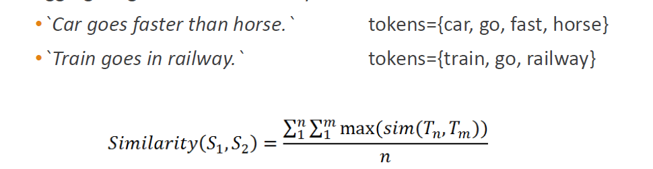
METİN SEVİYE BENZERLİĞİ
İlk yaklaşıma göre ;
İlk kategorideki yaklaşımlar iki metin arasındaki farklı sözcük çiftlerini arar benzerliği bu çifltler arasındaki maksimum benzerlik değerini hesaplar. Bu değerlerin toplamını alır ve genel benzerlik değeri elde edilir.
Birinci cümledeki car ile diğer cümledeki tüm kelimeler karşılaştırılıyor ve max benzerlik hangisi çiftte ise ise o değer alınıyor ve nihai toplam elde ediliyor ve kelime sayısına bölünüyor

Slide 17
WORDNET BAZLI BENZERLİK YÖNTEMLERİ
İkinci kategori yaklaşım genellikle metinlerin vektörlere dönüştürülmesi yapılır benzerliklerini hesaplamak karşılık gelen vektörler kullanılır.
Vector space model bu kategoride değerlendirilebilir
Metinler içerdikleri kelimelerin frekansları kullanılarak modellenir.
Bu model yaklaşımlar seyreklik (sparsness)’ den etkilenir.
İki metin arasındaki farklı ifadeler kullanan aynı anlama gelen yapıları yakalayamaz.
1 | 0 | 0 | 0 | 0 | 1 | 0
1 | 0 | 0 | 0 | 0 | 0 | 1

Slide 18
WORDNET BAZLI BENZERLİK YÖNTEMLERİ
WordNet en yaygın yapısal sözlük bilgisidir ve hiyerarşik olarak graf (çizge) yapıda düzenlenmiştir
Düğüm ve kenarlardan oluşur, düğümler kümelerdir (synset) ve kenarlar (edge) ilişkiler .
Şu anki sürümünde 20'den fazla ilişki türü tanımlanmıştır
WordNet tabanlı ilk yöntemler Hypernym (Is a), Meronomy (Part of) ve Antonomi (Zıtlık) ilişkileri
Son yöntemler mevcut tüm ilişki türlerini kullanır.

Slide 19
WORDNET BAZLI BENZERLİK YÖNTEMLERİ
Wordnet tabanlı yöntemler Wordnet’in çizge (graph) yapısını kullanır.
Path length, deepth length lcs (lowest common subsumer), direction of relation gibi çeşitli metrikler kullanırlar
Aşağıdaki yöntemler en sık kullanılan WordNet Tabanlıdır benzerlik yöntemleridir.
Leacock ve Chodorow Yöntemi (1998)
Wu ve Palmer Yöntemi - (1994)
Hirst ve St-onge Yöntemi (1998

Slide 20
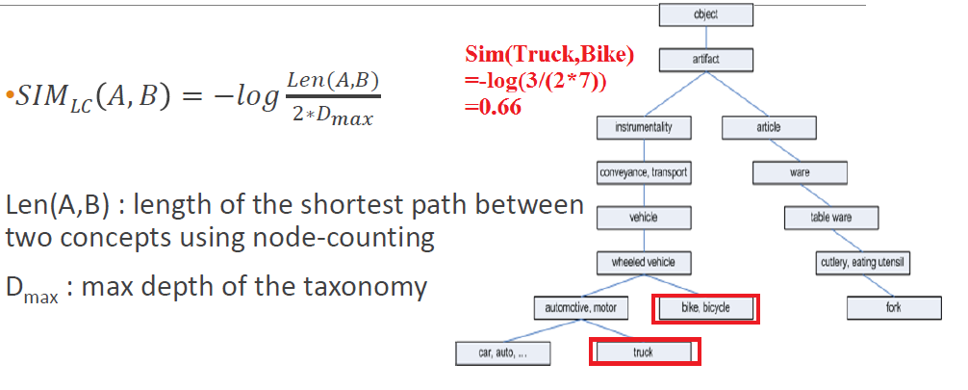
LEACOCK & CHODOROW YÖNTEMİ(1998)
Len (A, B): İki kavram arasındaki en kısa yolun uzunluğu (düğüm sayımı kullanır) = 3 truc’dan bike’a 3 düğüm mesafe
D max : taksonominin maksimum derinliği =7

Slide 21
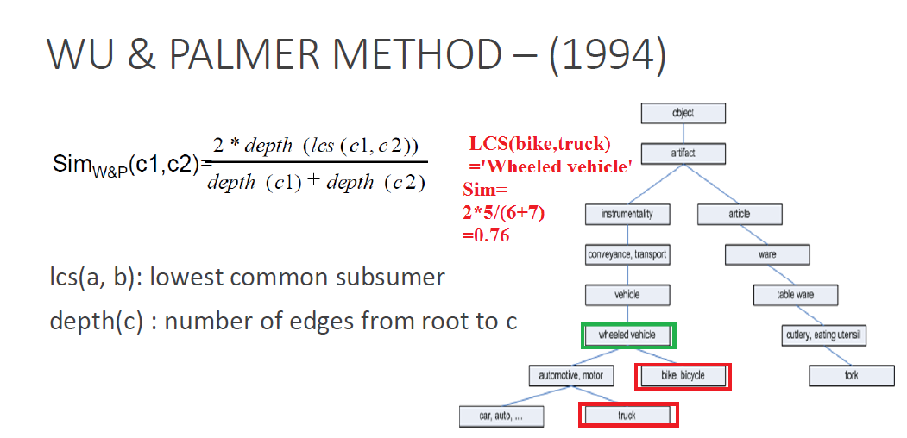
LCS ortak en yakın ata düğüm, truck ve bike için wheeled vehicle, Bunun ağaçtaki derinliği 5 dir. Denklemdeki değer buradan geliyor.

Slide 22
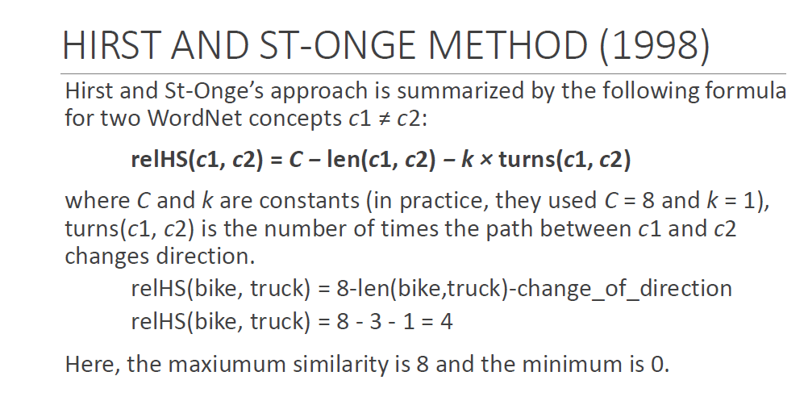

Slide 23
HYBRID METOT KULLANAN YÖNTEMLER
Hem wordnet hem de corpus kullanırlar. Bilgi tabanlı yöntemler olarak da bilinirler (Content Based Methods)
Belirli bir kavram için corpus, benzerlik için Wordnet’i kullanırlar
Information Content (IC) bir kavram için özgüllük (specifity) ölçüsüdür
Yüksek değerler daha spesifik kavramlarla ilişkilidir. (pithcfork: yaba)
Düşük değerler daha genel kavramlarla ilişkilidir (idea: fikir)
IC, bir uygulamada bulunan kavramların frekans sayımlarına göre hesaplanır

Slide 24
Wordnet’de her bir kavram (synset) c için IC şu şekilde hesaplanır.
IC(c) = -log P(c)
Benzerlik içerik ölçütleri sadece isim yada fiil çiftlerine uygulanabilir
Resnik'in Bilgi Tabanlı Yaklaşımı (1995)
Lin'in Evrensel Benzerlik Ölçüsü (1998)
Jiang ve Conrath'ın Birleşik Yaklaşımı (1997

Slide 25
PAGERANK Tabanlı Yöntemler
PageRank yöntemi graf yapısındaki her bir düğümü sıralamak (ranklamak) için kullanlan bir yöntemdir.
Google tarafından geliştirildi. Web URL lerinin önemine göre sıralanması için kullanıldı.
Google web sitelerini keywordlere göre indeksler. Aynı keyword’e sahip birden fazla site olduğunda bunları ranklamak gerekir.

